Slide 1
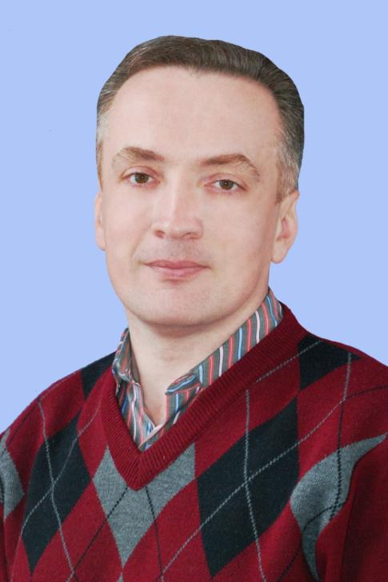
Творческая
Самопрезентация
Учителя истории
Мбоу сош
С. В – казинка
Боева
Сергея
Викторовича

Slide 2
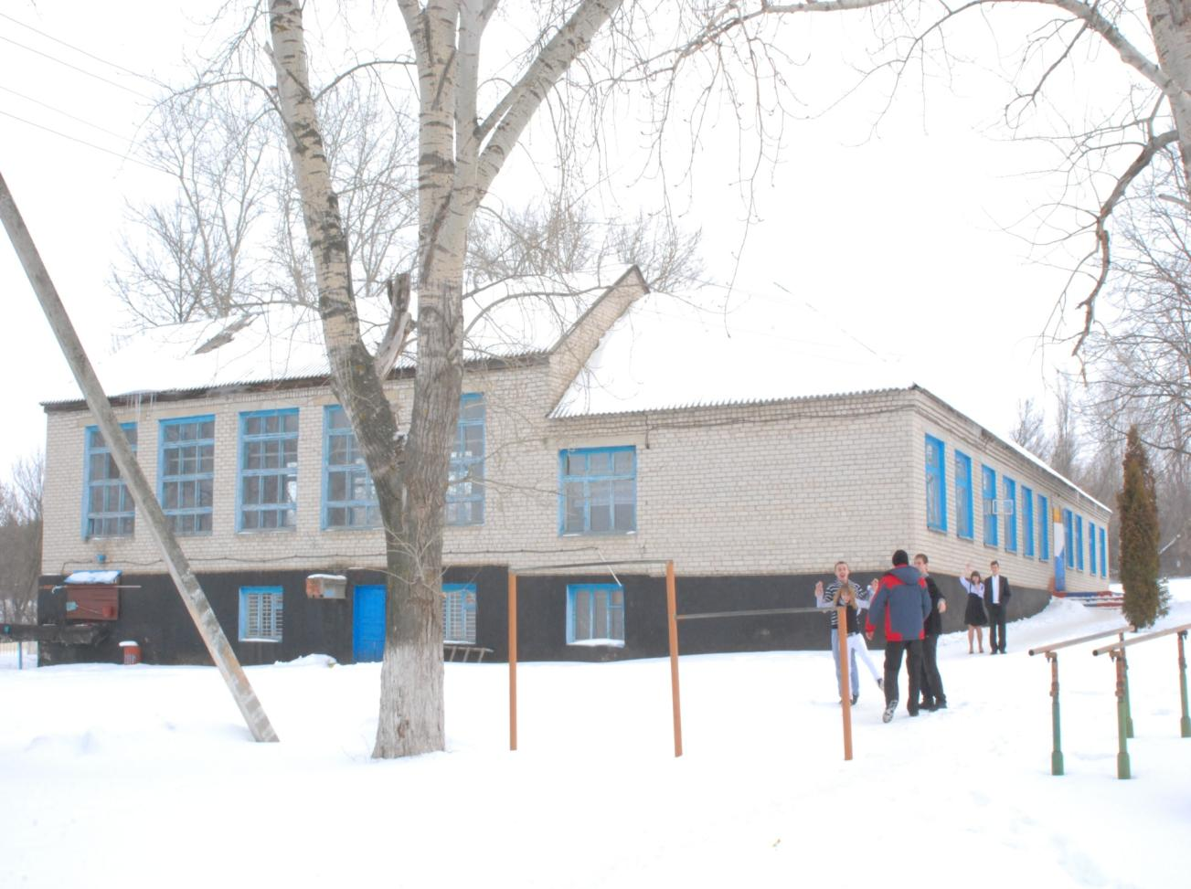

Slide 3
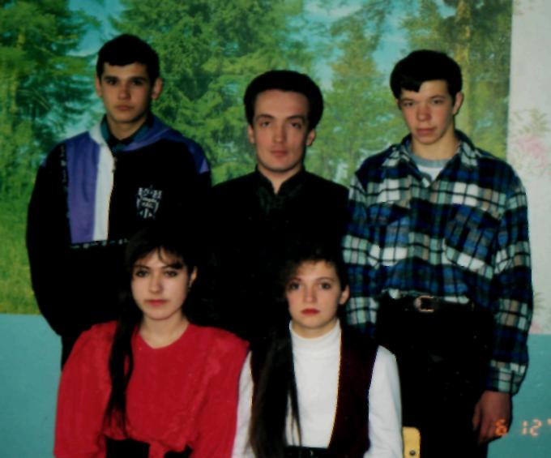

Slide 4
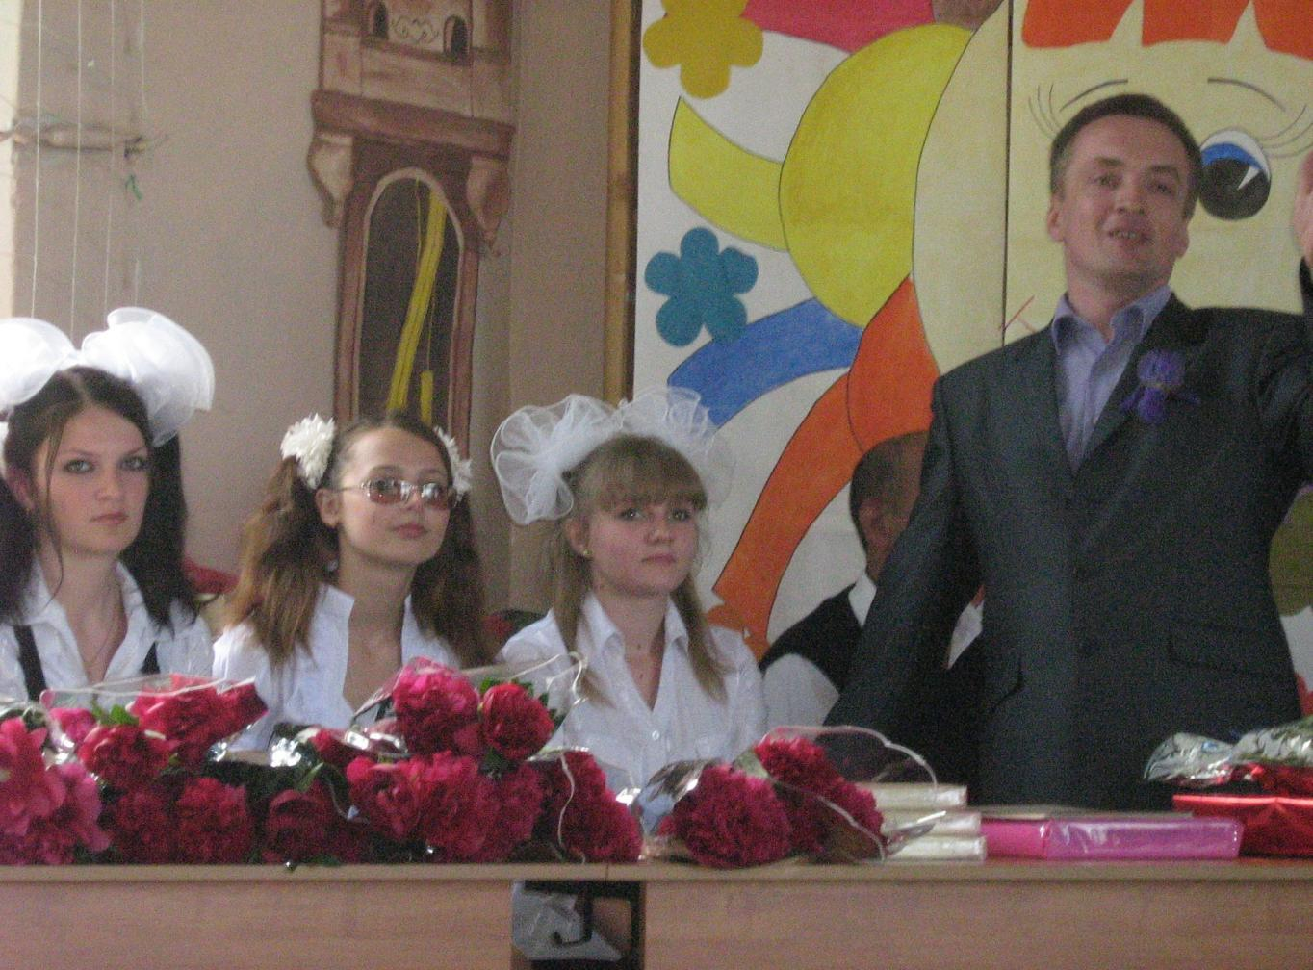

Slide 5
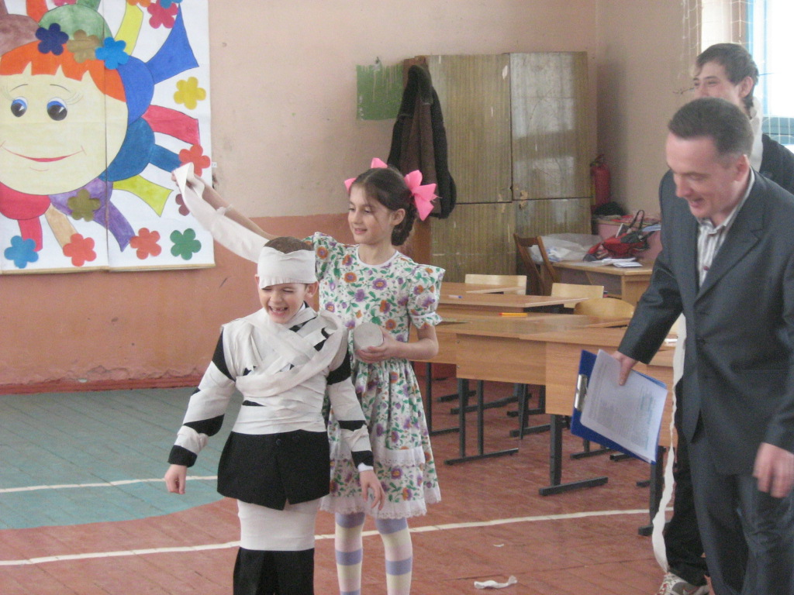

Slide 6
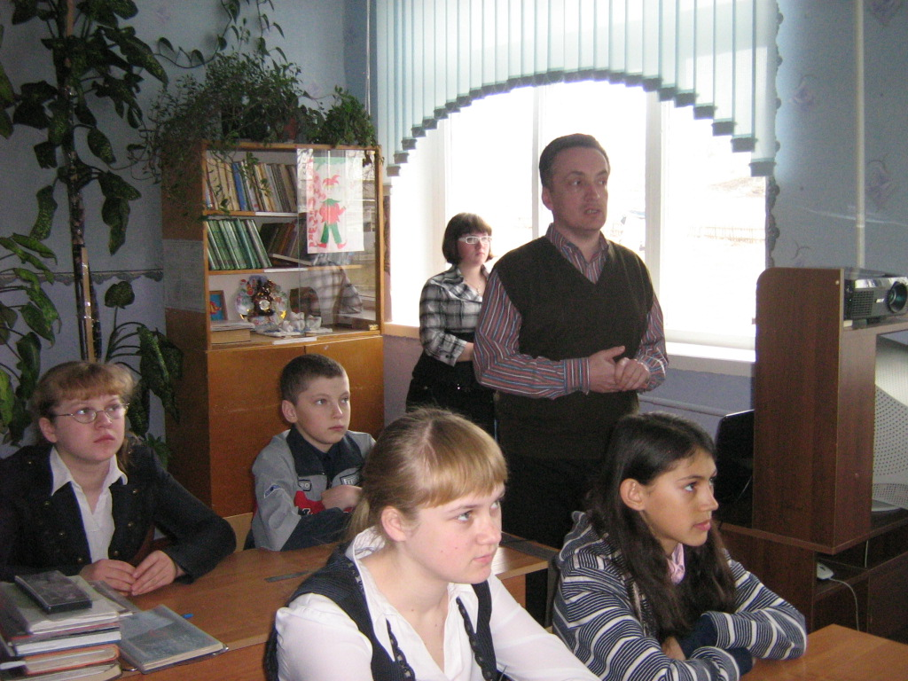

Slide 7
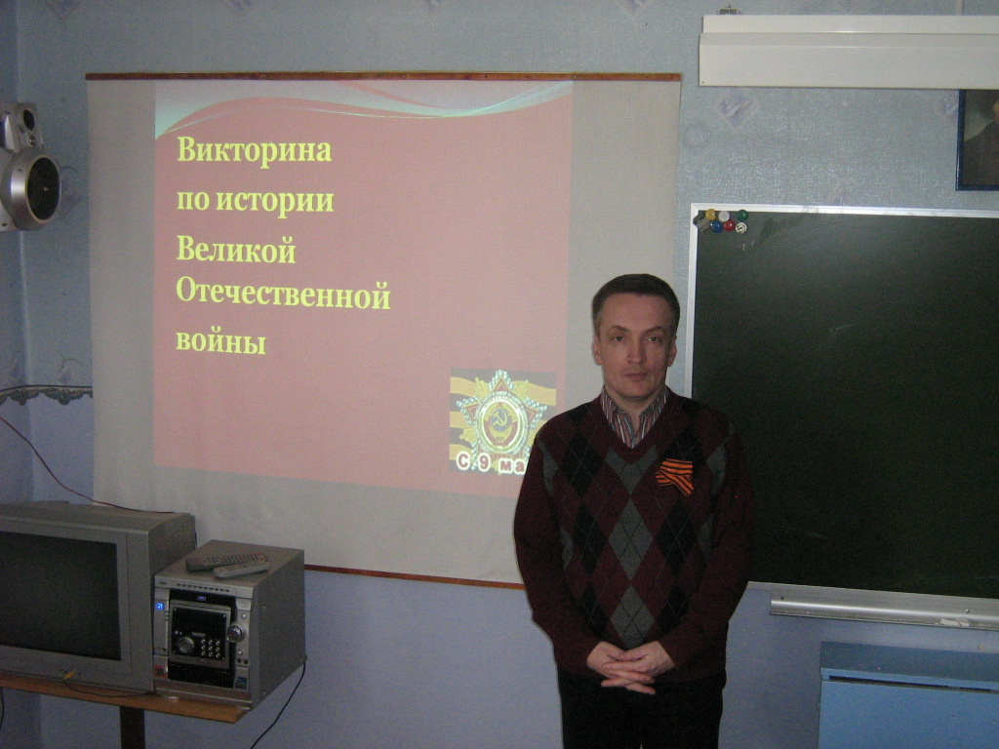

Slide 8
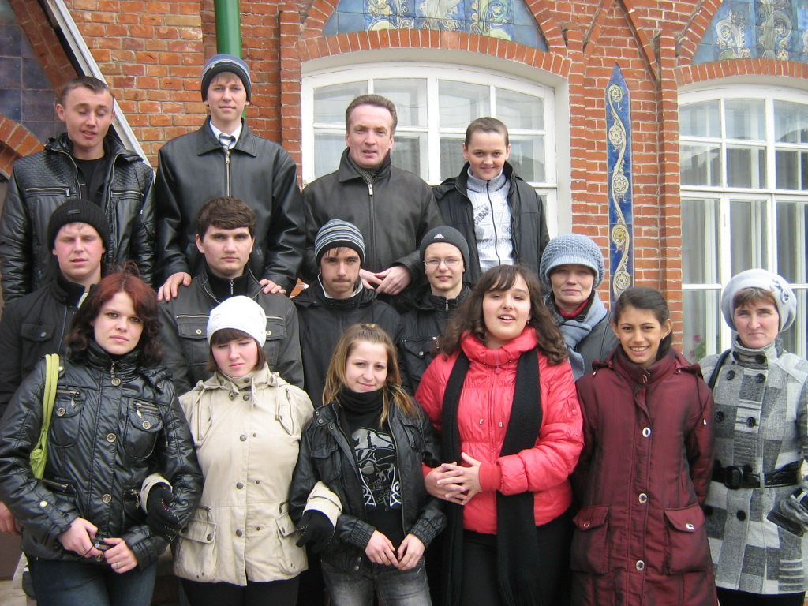

Slide 9
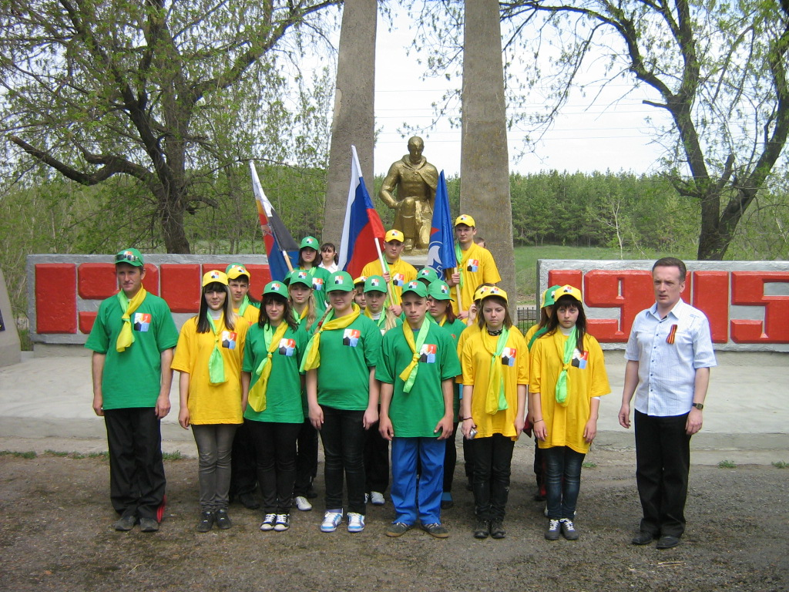

Slide 10
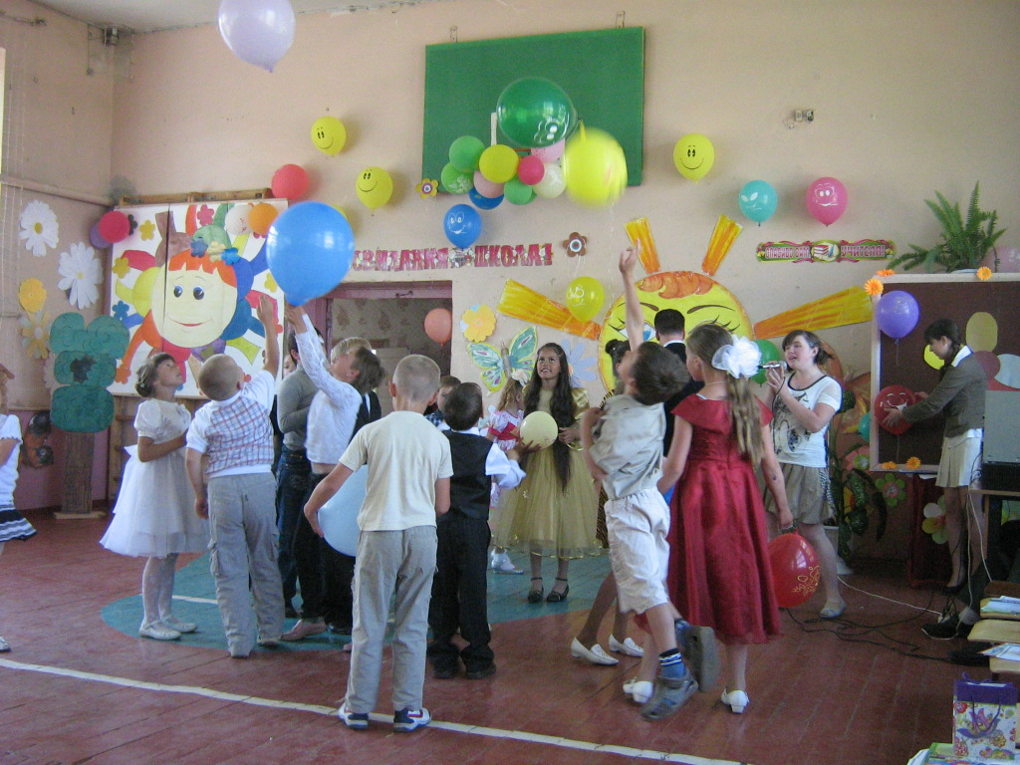

Slide 11
Нарушай правила.
Прощай быстро.
Целуй медленно.
Люби искренне.
Смейся неудержимо.
И никогда ни о чем не жалей!
Будьте счастливы !!!

